Slide 1
软件过程模式
软件过程模式从成功或失败的软件开发实践中总结而成，是软件过程中生命周期、人员、方法、产品四大类要素相互关联的有机整体：
人员：谁
产品：为实现什么
方法：如何
生命周期：（何时）做什么
几种典型的软件过程模式：
Rational统一过程、敏捷过程、微软过程

Slide 2
Rational统一过程( Rational Unified Process, RUP)
由Rational公司提出并维护，具有多功能性和广泛的适用性
生命周期：迭代与增量的二维生命周期结构
人员：按“角色”进行划分
方法：UML建模、基于用例驱动和以架构为中心的分析设计，并提供了一整套支持工具
产品：工件

Slide 3
RUP开发经验（最佳实践）
迭代式开发 → 容纳需求变更/减少风险
管理需求 → 使用用例和脚本
使用基于构件的体系结构→ 功能清晰的模块和子系统
可视化建模→模型可为文字、图形、数学表达式
验证软件质量 → 质量评估内建在贯穿于整个开发过程的、由全体成员参与的所有活动中
控制软件变更→ 控制、跟踪、监控修改

Slide 4
RUP 术语（一）
1. 用户（user）：用户代表与所开发的系统进行交互的某个人或某个系统。
2. 用例（use case）：能够向用户提供有价值的结果的一项系统功能。“用例驱动”
3. 架构（architecture）：系统在其所处的环境中最高层次的概念。软件系统的架构是指通过接口交互的重要构件的组织和结构。“以架构为中心”
4. 工作流程（workflow）：在业务中执行的活动序列，它相对于业务主角个体生成一个可见值结果。
5. 角色（worker）：在软件过程组织的环境中，个人或协同工作的小组的行为和职责定义为角色。

Slide 5
RUP 术语（二）
6. 迭代（iteration）与增量（increment）：
迭代是阶段中的一个子项目，其结果是生成系统的一个内部或外部的发布版本。
增量是指在后续迭代结束后，两个发布版本之间存在的差异或差值。
“迭代和增量的过程”
7. 活动（activity）：是要求角色执行的工作单元。
8. 工件（artifacts）：是一条信息，有三个特性：由过程生成、修改和使用；定义了职责范围；受到版本控制。
9. 阶段（phase）和里程碑（milestone）
里程碑是迭代正式结束的时间点。
阶段是项目中相邻两个主要里程碑之间的时间段，在此期间要实现一组既定的目标、完成工件并决定是否进入下一阶段。

Slide 6
RUP软件开发生命周期（二维结构生命周期）
阶段
工作流
初始
精化
构建
移交
业务建模
需求
分析与设计
实现
测试
部署
配置与变更管理
项目管理
环境
初始
精化1
精化2
构建1
构建2
构建3
移交1
移交2

Slide 7
生命周期的静态结构——九个核心工作流程
1. 业务建模：
描述了如何拟定新目标组织的前景，并基于该前景来确定该组织在业务用例模型和业务对象模型中的流程、角色以及职责。
主要角色：业务流程分析员、业务设计员、业务模型复审员
主要工件：业务模型（包括业务用例模型和业务对象模型）
2. 需求：
描述系统应该做什么，即捕获需求，并使开发人员和用户就这一需求描述达成共识。
主要角色：系统分析员、用户界面设计员、需求复审员
主要工件：用例模型和用户界面模型

Slide 8
生命周期的静态结构——九个核心工作流程
3. 分析设计：
将需求转化成对未来系统的设计，为系统开发一个健壮的结构，并调整设计使其与实现环境相匹配，优化其性能。
主要角色：架构设计师、架构复审员、设计员、数据库设计员、设计复审员
主要工件：设计模型和可选的分析模型
4. 实现：
以层次化的子系统形式化地定义代码的组织结构；以构件的形式实现类和对象；将开发出的构件作为单元进行测试；将各实施人员（或团队）完成的结果集成到可执行系统中。
主要角色：架构设计员、实施员、集成员、代码复审员
主要工件：实现模型

Slide 9
生命周期的静态结构——九个核心工作流程
5. 测试：
检验对象间的交互作用，验证软件中所有构件是否正确集成，检验所有需求是否被正确的实现，识别、确认缺陷并确保在软件部署之前将缺陷解决。
主要角色：测试设计员、测试员
主要工件：测试模型和测试结果
6. 部署：
成功地生成产品版本并将软件分发给最终用户。
主要角色：部署经理、实施人员、技术文档编写员、培训开发员
主要工件：产品的一个版本和文档培训资料

Slide 10
生命周期的静态结构——九个核心工作流程
7. 配置和变更管理：
描述了如何在多个成员组成的项目中控制大量的产品，并提供了相应准则来管理演化系统中的多个变体，跟踪软件创建过程中的版本变更
主要角色：配置经理、变更控制经理、集成员
主要工件：配置管理计划、变更请求、项目存储库和工作区
8. 项目管理：
平衡竞争的目标、管理风险并克服各种约束，从而成功交付使用户满意的产品
主要角色：项目经理、项目复审员
主要工件：商业理由、迭代计划、风险管理计划、质量保证计划及相应的评估文档
9. 环境：
向软件开发组织提供软件开发的环境，包括过程和工具
主要角色：过程工程师、工具专家
主要工件：工作流程指南和工具、工具指南

Slide 15
生命周期的动态结构——四个阶段
初始阶段（Inception）：建立业务用例和确定项目的范围——生命周期目标里程碑
主要项目干系人对系统的范围达成一致意见；
对是否已经获得正确的需求集达成一致意见，并且对这些需求的理解是共同的；
对成本/进度估算、优先级、风险和开发流程达成一致意见；
已经确定所有风险并且有针对每个风险的风险降低策略。

Slide 16
生命周期的动态结构——四个阶段
精化阶段（Elaboration）：建立稳定的架构、编制项目计划和淘汰项目中风险最高的元素——生命周期架构里程碑
产品前景和需求是稳定的；
架构是稳定的；
可执行原型表明已经找到了主要的风险元素，并且已得到妥善解决；
构建阶段的迭代计划足够详细和真实，可以保证工作继续进行；
构建阶段的迭代计划有可靠的估算支持；
所有项目干系人一致认为，如果在当前架构环境中执行当前计划来开发完整的系统，则当前的前景可以实现；
实际的资源耗费与计划的耗费相比是可以接受的。

Slide 17
生命周期的动态结构－四个阶段
构建阶段（Construction）：所有构件和应用程序功能被开发并集成为产品，所有的功能被详尽地测试——初始可操作性能里程碑
该产品发布版已经足够稳定和成熟，可部署在用户群中；
所有项目干系人已准备好将产品发布到用户群；
实际的资源耗费与计划相比仍可以接受。
移交阶段（Transition）：将软件产品交付给用户群体——产品发布里程碑
用户满意；
实际的资源耗费与计划的耗费相比可以接受。

Slide 18
RUP迭代式开发
整个项目开发过程由多个迭代过程组成。
每次迭代只考虑一部分系统需求。
每个迭代都是风险驱动的。
每个迭代都可以看作是一个“小型的瀑布模型”过程。
以一个交付版本结束
其结果是一个增量，增加一些新的功能
每次迭代以不同的重点和强度访问核心工作流。

Slide 19
Inception
Elaboration
Construction
Transition
Iteration 1
Iteration 2
Iteration 3
“Mini-Waterfall” Process
Iteration Planning
Rqmts Capture
Analysis & Design
Implementation
Test
Prepare Release

Slide 20
Results of previous iterations
Up-to-date risk assessment
Controlled libraries of models, code, and tests
Selected scenarios
Iteration Planning
Requirements Capture
Analysis & Design
Implementation
Test
Prepare Release
Release description
Updated risk assessment
Controlled libraries

Slide 21
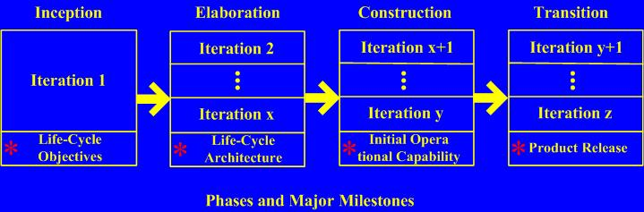

Slide 22
RUP生命周期的特点
与螺旋模型相比
相似：重复一系列组成系统生命周期的循环
差异：
RUP给出了每个阶段内的若干次迭代过程完成后交付的增量的具体要求，即 四个阶段的里程碑
RUP详细阐述了不同阶段的不同迭代过程经历的九大核心工作流程中活动内容的重点和强度不同
RUP提供了对每次迭代过程中不同核心工作流程活动的并行化支持
优点：用于指导需求不明确、不稳定的项目开发时具有更强的可操作性。

Slide 23
RUP生命周期的特点
与瀑布模型相比
优点：
RUP将成本风险进一步降低为获得一次增量所需的费用
RUP进一步降低了产品不能按计划投放市场的风险
RUP使项目开发更能适应项目需求的变化

Slide 24
RUP的人员——角色及其活动
角色的划分及相关活动
RUP定义了五大类角色集：分析员、开发人员、测试员、经理、其他角色。每一类角色集又包括多个角色，并给出了每个角色对应的活动。
角色的意义
将角色和个体区分开来，有效提高了项目中人力资源的利用率。
角色方面的缺陷
未给出角色的组织管理方式、角色间的相互地位关系和交互方式。

Slide 25
RUP的方法——方法与工具
方法：
用例及用例驱动
用例是捕获需求的有效方法
用例驱动整个RUP过程
以架构为中心
在面向对象的分析设计中采用UML进行可视化建模
面向对象的设计与构件实现
工具：
Rational Solutions

Slide 26
RUP的特点
优点：
用例驱动、以架构为中心、迭代和增量的；
具有二维迭代性，有利于降低风险、适应需求变化；
是可配置的，具有通用性；
缺点：
是在理想的项目开发环境下软件过程的一种完美模式；
未给出具体的剪裁、扩充等配置实施的方法准则。

Slide 27
敏捷过程
敏捷过程（2001/2——敏捷软件开发宣言 The Manifesto of the Agile Alliance ）
强调适应而非预测变化
以人为中心
相关流派：极限编程（eXtreme Programming）、SCRUM、动态软件开发方法（Dynamic System Development Method）、水晶系列方法（Crystal Methodologies）、适配性软件开发（Adaptive Software Development）、特征驱动开发（Feature Driven Development）、开放式源码（Open Source）等

Slide 28
敏捷过程的价值观与原则
敏捷过程的价值观
个体和交互 胜过 过程和工具
可以工作的软件 胜过 面面俱到的文档
客户合作 胜过 合同谈判
响应变化 胜过 遵循计划
虽然上述的右项也具有价值，但我们认为左项具有更大的价值。

Slide 29
敏捷过程的价值观与原则
个体和交互胜过过程和工具
Individual and interaction over process and tools
人是软件项目获得成功最为重要的因素。
合作、沟通及交互能力比单纯的软件编程能力更为重要。
合适的工具虽然重要，但不能过分夸大工具的作用。
团队的构建（包括个体、交互等）要比项目环境（包括过程、工具）的构建更重要。

Slide 30
敏捷过程的价值观与原则
可以工作的软件胜过面面俱到的文档
Working software over comprehensive documentation
软件开发的主要目标是交付可以工作的软件。
没有文档的软件是一种灾难，但过多的面面俱到的文档比过少的文档更糟。
软件开发的主要和中心活动是创建可以工作的软件。
“直到迫切需要且意义重大时，才进行文档编制”
——Martin文档第一定律
编制的内部文档应尽量短小并且主题突出。

Slide 31
敏捷过程的价值观与原则
客户合作胜过合同谈判
customer collaboration over contract negotiation
规定了需求、进度和项目成本的合同在根本上是存在缺陷的。
为开发团队和客户的协同工作方式提供指导的合同才是最好的合同。

Slide 32
敏捷过程的价值观与原则
响应变化胜过遵循计划
responding to change over following a plan
软件过程必须有足够的能力及时响应变化
计划必须有足够的灵活性与可塑性
制定细致度逐渐降低的计划

Slide 33
敏捷过程的价值观与原则
敏捷过程的12条基本原则
1. 我们最优先要做的是通过尽早的、持续的交付有价值的软件来使客户满意。
2. 即使到了开发的后期也欢迎改变需求。敏捷过程利用变化来为客户创造竞争优势。
3. 经常性地交付可以工作的软件，交付的间隔可以从几周到几个月，交付的时间间隔越短越好。
4. 在整个项目开发期间，业务人员和开发人员必须天天都在一起工作。
5. 围绕被激励起来的个人来构建项目。给他们提供所需要的环境和支持，并且信任他们能够完成工作。

Slide 34
敏捷过程的价值观与原则
敏捷过程的12条基本原则（续）
6. 在团队内部，最具有效果并且富有效率的传递信息的方法，就是面对面的交谈。
7. 工作的软件是首要的进度度量标准。
8. 敏捷过程提倡可持续的开发速度。责任人、开发者和用户应该能够保持一个长期的、恒定的开发速度。
9. 不断地关注优秀的技能和好的设计会增强敏捷能力。
10. 简单是最根本的。
11. 最好的架构、需求和设计出自于自组织的团队。
12. 每隔一段时间，团队会在如何才能更有效地工作方面进行反省，然后相应地对自己的行为进行调整。

Slide 35
极限编程（eXtreme Programming, XP）
极限编程是敏捷过程中最富盛名的一个，其中“极限”的含义是指把最好的开发实践运用到极致。目前极限编程已经成为一个典型的开发方法，广泛应用于需求模糊且经常改变的场合。
特点：
对变化和不确定性反应更快速、更敏捷
快速的同时保持可持续的开发速度

Slide 36
极限编程的有效实践
客户作为开发团队的成员
使用用户素材
短交付周期（每两周完成一次迭代）
验收测试
结对编程
测试驱动开发
集体所有（程序代码属于整个开发小组，每个成员都有修改代码的权利，都对全部代码负责）

Slide 37
极限编程的有效实践
持续集成（一日内多次集成，不断回归测试）
可持续的开发速度（周工作时间不超过40小时，连续加班不超过两周）
开放的工作空间
计划游戏
简单的设计
重构
使用隐喻（隐喻是把整个系统联系在一起的全局视图，描述系统如何运做，如何把新功能加入到系统中）

Slide 38
极限编程的整体开发过程
测试用例
用户故事
新用户故事
差错
需求
最新版本
体系结
构试探
隐喻
制订交付
计划
交付计划
迭代开发
验收测试
下一次迭代
不确定的估计
确定的估计
用户认可
难点试探
小交付

Slide 39
极限编程的迭代过程
新用户故事
交流与讨论
未完成的任务
新项目速率
结对编程与人员轮换
持续地优化设计
CRC卡
用户故事
共享的信息
制订迭
代计划
任务分配
站立会议
下一个任务
代码共
享编程
新功能
交付计划
最新
版本
或未通过验收的模块
消除差错
项目速率
差错
每天

Slide 40
敏捷过程的特点（与RUP比较）
生命周期
敏捷过程是一个一维的迭代过程
RUP是一个二维、双重的迭代过程
敏捷过程相对RUP具有对变化和不确定性的“更快速、更敏捷”的反应特性，且在快速的同时仍保持可持续性，该特性能较好地适应商业竞争环境下对小型项目提出的有限开发时间的约束。

Slide 41
敏捷过程的特点（与RUP比较）
人员
敏捷过程突出强调了“客户”这一角色的重要性
能够全面、动态地获得用户需求，将需求的持续反馈用以对过程进行适应性校正调整
敏捷过程中各成员个体相互的地位关系是平等的，职责是共同的；个体间的首要协作交互方式为面对面的交谈
RUP中个体的职责是按照“角色”明确分工的，未给出个体间的地位关系
RUP中主要协作交互方式是通过“形式化的文档——模型”
理想方式：将上述两种方式进行结合

Slide 42
敏捷过程的特点（与RUP比较）
方法
动态满足需求——从欢迎变化、与客户合作到响应变化
简单化，与RUP的以架构为中心的设计方法相比，是对产品不同质量要求的不同的应对策略
团队持续自我反省
理想方式：与RUP的三种方法在项目开发的不同阶段同时使用
整个过程建模使用UML
在需求阶段可同时采用用例驱动方法和动态满足需求方法
在设计阶段根据不同的项目质量要求选择以架构为中心和简单化两种之一来实施

Slide 43
敏捷过程的特点（与RUP比较）
产品
RUP强调创建和维护形式化的文档——模型，但未论及模型与软件两者的优先级
敏捷过程认为可以工作的软件胜过面面俱到的文档
理想方式：二者融合
软件开发的主要和中心活动就是创建可以工作的软件
直到迫切需要且意义重大时，才进行文档编制
编制的内部文档应尽量短小且主题突出，满足这种要求的最好的文档形式是模型

Slide 44
敏捷过程的特点（与RUP比较）
敏捷过程的总体特征是针对商业环境下通常具有有限资源和有限时间约束的小型项目，提出了一些独具特色的、操作性较强的解决方案；
RUP是理想开发环境下软件过程的一种完美的模式，但对商业环境具有有限资源和有限时间约束的项目没有给出具体完整的配置方案。
XXX项目过程
敏捷过程（AP）
其他过程
Rational统一过程（RUP）
敏捷过程实施策略

Slide 45
微软过程（Microsoft Process, MP）
Microsoft公司自己独特的软件开发过程，综合了RUP和XP的许多优点，是对众多成功项目的开发经验的正确总结。
MSF的过程模型来自两个方面：
微软开发应用程序的过程；
一些有效的、公认的过程模型；
详细论述参见《微软软件开发解决方案框架》（第二版），麦中凡、陶伟编著，北京航空航天大学出版社

Slide 46
微软过程术语
项目前景（vision）与项目范围（scope）
项目前景是对项目要解决什么问题的开放性描述，它代表项目的远景目标
项目范围描述的是在项目的限制条件内，需要完成哪些具体的目标，主要是指所有特定的近期目标
功能说明书
阐释了软件每一个特性的功能和执行方式，以及所有特性的组合关系和整体架构
单页：概要性的描述所有产品特性的功能、性能及其在项目中的优先级
详细：从技术细节上详细描述如何实现所有的产品特性
程序经理
职责是在规定的项目资源、期限等限制条件下，确保产品能够如期发布。

Slide 47
微软过程的过程原则
项目计划应该兼顾未来的不确定因素
用有效的风险管理来减少不确定的因素的影响
经常生成过渡版本并快速地测试软件来提高产品的稳定性及可预测性
采用快速循环、递进的开发过程
用创造性的工作来平衡产品特性和产品成本
项目进度表应该具有较高的稳定性和权威性
使用小型项目组并发地完成开发工作，并设置多个同步点

Slide 48
微软过程的过程原则（续）
将大型项目分解成多个可管理的单元，以便更快地发布产品
用产品的前景目标和概要说明指导项目开发工作——先基线化，后冻结
避免产品走形
使用原型验证概念，对项目进行早期论证
把零缺陷作为追求的目标
里程碑评审会强调改进工作，避免相互指责

Slide 49
微软过程的组队原则
小型的、多元化的项目组
角色依赖和职责共享
专深的技术水平和业务技能
以产品发布为中心
明确的目标
客户的主动参与
分享产品的前景
所有人都参与设计
认真从过去的项目中吸取经验
共同管理、共同决策
项目组成员在同一地点办公
大型项目组也像小型项目组一样运转

Slide 50
微软过程的特点－与AP、RUP比较
微软过程的生命周期
每个生命周期发布一个递进的软件版本，各生命周期持续、快速地循环。
每个生命周期分为五个阶段，
构思阶段（Envisioning Phase）
计划阶段（Planning Phase）
开发阶段（Developing Phase）
稳定阶段（Stabilizing Phase）
部署阶段（Deploying Phase）
每个阶段均涉及产品管理、程序管理、开发、测试、发布各角色及其活动，各阶段结束于一个重要里程碑。

Slide 51
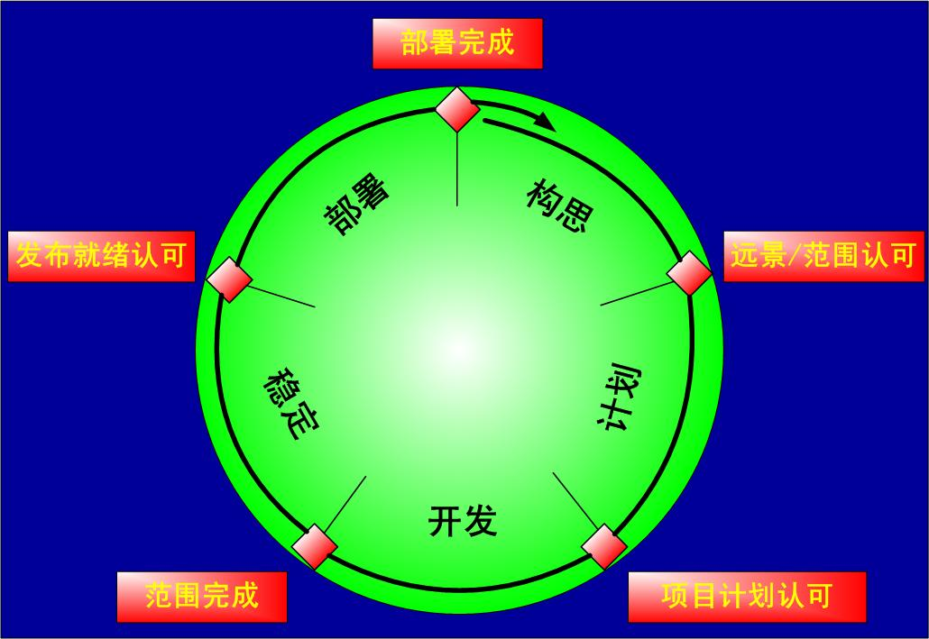
微软软件生命周期

Slide 53
微软软件生命周期
构思阶段——前景/范围认可里程碑
主要工作：
确定产品目标
获取竞争对手的信息
完成对客户和市场的调研分析
确定新版本产品应该具备的主要特性
确定相对于前一版本而言，新版本应该解决的问题和需要增加的功能
产品：
前景/范围说明书
风险评估说明书
项目组织结构说明书

Slide 54
微软软件生命周期
计划阶段——项目计划认可里程碑
主要工作：
根据产品目标编写系统的特性规格说明书，这份说明书主要描述软件特性、系统结构、各构件之间的相关性以及接口标准
从系统高层开始着手进行系统设计
描述整个系统的设计方案
绘制系统结构图
确定系统中存在的风险因素
分析系统的可重用性
划分出系统中的子系统，给出各个子系统和各个构件的规格说明
根据产品特性规格说明书制定产品开发计划
产品：
功能说明书
风险管理计划
项目总体计划书和总体进度表

Slide 55
微软软件生命周期
开发阶段——范围完成里程碑
主要工作：
编写程序代码和书写文档
产品：
源代码和可执行程序
安装脚本和用于发布的配置信息
已冻结的功能说明书
关于产品使用的支持要素
测试说明书和测试用例

Slide 56
微软软件生命周期
稳定阶段——发布就绪认可里程碑
主要工作：
测试和调试
产品：
黄金版本
版本注释
关于产品使用的支持要素
测试结果和测试工具
源代码和可执行程序
项目文档
里程碑评审记录

Slide 57
微软软件生命周期
部署阶段——部署完成里程碑
主要工作：
发布产品和解决方案，把项目移交到运营和支持人员手中
产品：
运营与支持信息系统
程序和过程
知识库、报告、日志
文档库，包含项目过程中产生的所有版本的文档、资源
所有项目文档的最终版本
下一步的工作计划

Slide 58
微软软件生命周期特点
相对RUP，微软过程可视为RUP的一个精简配置版本。
相对敏捷过程，微软过程是它的一个扩充版本，扩充了其每个生命周期内的各阶段的具体运作流程。

Slide 59
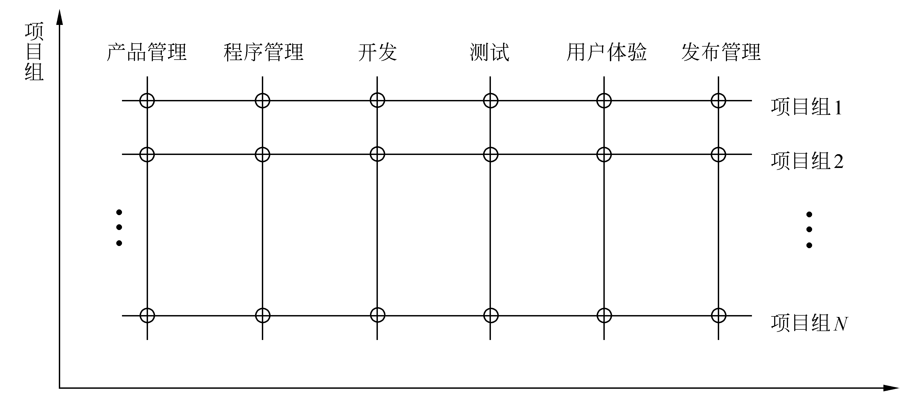
微软过程的人员
微软过程中的人员的职责分配与任务分配是按照RUP中的“角色”概念进行的。
整个人员的组织管理方式为一个矩阵结构。

Slide 60
微软过程的人员
角色划分：
产品管理角色：对外的用户需求管理职能
程序管理角色：项目组内部的综合管理职能
开发角色
测试角色
用户体验角色
发布管理角色

Slide 61
微软过程的人员
角色间的关系：
六种角色间的相互关系是对等的，角色间的关键协作方式是交流与沟通。

Slide 62
微软过程的人员
角色合并原则
项目组内的开发人员不能兼任其他角色
不要试图合并两个有明显利益冲突或制约关系的角色
 | 产品管理 | 程序管理 | 开发 | 测试 | 用户体验 | 发布管理
产品管理 |  | N | N | P | P | U
程序管理 | N |  | N | U | U | P
开发 | N | N |  | N | N | N
测试 | P | U | N |  | P | P
用户体验 | P | U | N | P |  | U
发布管理 | U | P | N | P | U
其中：“N”表示不能合并，“U”表示不建议合并，“P”表示可以合并

Slide 63
微软过程的人员
产品部门的行政组织结构——垂直式的专家管理模式
微软公司产品部门的行政组织结构

Slide 64
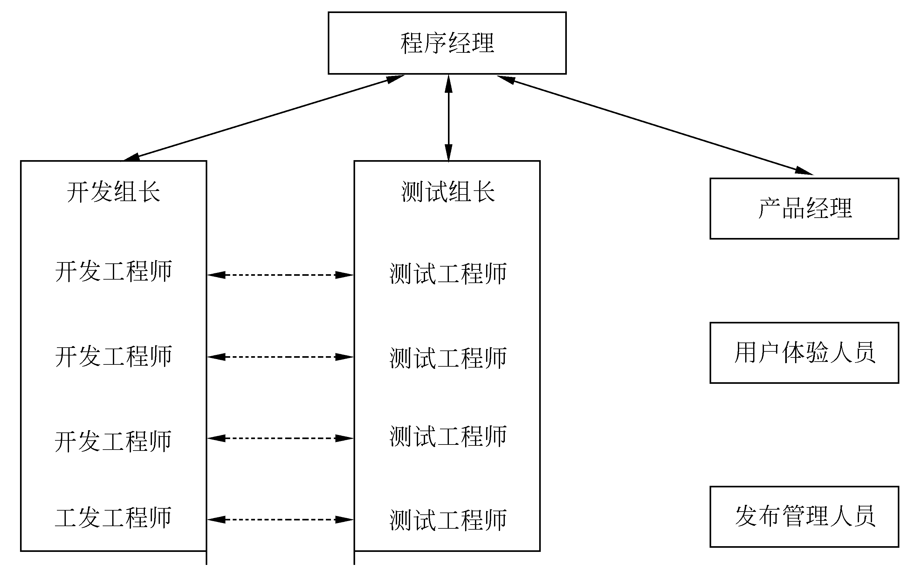
微软过程的人员
项目组的工作结构
微软公司项目组的工作结构

Slide 65
微软过程的人员及组织特点
结合了RUP和AP的优点， 做了进一步的深化和发展
角色划分：提出了产品管理和程序管理这两种两权分立的角色；
角色的相互地位和交互关系：各角色相互平等，交互的关键是交流和沟通；
角色分配：角色合并原则
项目组规模和人员配备与管理方式：由专家式行政管理和小型化、多元化项目组组队方式构成的矩阵结构。

Slide 66
微软过程的方法
构思阶段
确定项目前景和项目范围两个项目目标
动态满足需求——先基线化、后冻结
计划阶段
以产品特性及其优先级指导整个项目

Slide 67
微软过程的方法
开发阶段
代码优化：算法优化、高信度计算
源代码管理：建立源代码的管理库
每日编译生成
稳定阶段
零缺陷管理
手工测试与自动测试结合
内部测试与外部测试结合

Slide 68
微软过程的生命周期、人员、方法和产品四要素间的关系
微软过程认为，过程的生命周期进度、人员及方法工具等项目资源、产品的功能与性能三者之间存在一种相互制约的均衡三角形关系
可调整
最佳
仅能接受
资源
Ⅴ
资源
进度
进度
Ⅴ
功能与性能
功能与性能
Ⅴ
项目均衡三角形
项目均衡矩阵

Slide 69
微软过程总结
微软过程是一套比较完整的软件过程模式，它针对商业环境下具有有限资源和时间约束的项目提供了一套操作性很强的成功经验总结。
敏捷过程
微软过程
Rational统一过程

Slide 70
关于经典软件过程模型
上述经典软件过程模型仅是实际中使用的模型的一部分；
应根据客户、用户、开发人员所处环境及解决问题的需要来定义和剪裁过程模型；
对于可能需要从多个角度来关注的开发过程，不能局限于一种过程模型。

Slide 71
作业
在你曾经经历过的软件开发任务中，采用的是近似于上面哪一种软件过程模型？有哪些主要的开发活动？有何应对后期需求变化的措施？
你认为在研究机构中，比如大学，进行的软件项目，所采用的软件过程模型与专门从事软件开发的公司所采用的模型有什么不同吗？
对你感兴趣的某个软件过程模型的某个（或某些）原则（或特点）发表一下自己的看法。

